Slide 1


PRESENTATION AV
FÖRENINGSPROFIL
ÖJEBYNS IBF
2019-2022

Slide 2
ÖIBF’s KLUBBVECKA – VECKA 37
- RABATTER & KLUBBVECKA M.M. -
VÄLKOMMEN TILL ÖIBF’S OCH SPORTRINGENS KLUBBVECKA 2020!
Klubbveckan är till för ÖIBF’s medlemmar, för att kunna prova ut och beställa föreningstextiler till rabatterade priser. Medlemmarna ges även förmånen att handla övriga produkter i butiken till 20% rabatt under hela veckan. (Erbjudandet gäller ej REA-/ kampanjvaror och kan ej kombineras med andra erbjudanden som exempelvis rabattkuponger.)
Beställningar av textiler som avviker från klubbens profil görs lagvis efter föreningens godkännande och direkt till Sportringens klubbavdelning.
Sista beställningsdag är 13 sep. Fr o m 14 sep betalar medlemmarna ordinarie priser fram tills nästa klubbvecka (oktober).
BETALNING OCH LEVERANS
Betalning sker vid beställningstillfället (pga att kläderna förädlas med unika tryck/brodyr).
Produkterna levereras ut till medlemmarna via föreningen eller lagansvarig.
Normal leveranstid är 4-5 veckor från det att beställningarna är skickade. Avvikelser i leveransen kan ske utifrån leverantörernas aktuella lagerstatus eller vid avvikande önskemål gällande trycken.
VÄLKOMMEN TILL SPORTRINGEN!
Vardagar 07-18
Lördagar 10-15
Söndagar 12-16
klubb.pitea@sportringen.se

Slide 3
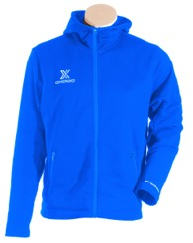
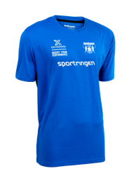
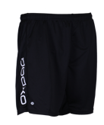
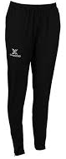
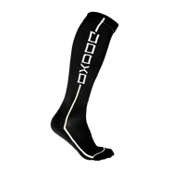

FÖR SPELAREN
Initialer som tillval 50kr/plagg
249 kr
Initialer som tillval 50kr/plagg
OXDOG X HOOD
Ert pris 549kr
TRÄNINGSSET
ATLANTA II T-SHIRT & AVALON SHORTS
Paketpris 1 st t-shirt + 1 par shorts 349kr
Paketpris 2 st t-shirt + 1 par shorts 449kr
Köp till sockar till ditt paket!
OXDOG FIT SOCKS
Ert pris 89 kr
179 kr
OVERALL
Paketpris
799kr
OXDOG SPEED PANT
Ert pris 330kr
89 kr
Priserna inkluderar klubblogo, OXDOG & Sportringen logo.

Slide 4
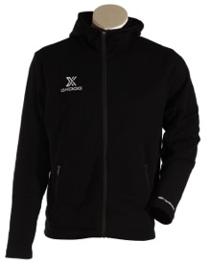
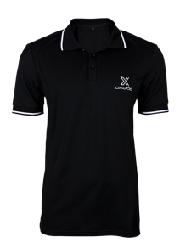
FÖR LEDAREN
OXDOG X HOOD
Ert pris 549kr
OXDOG PIQUE
Ert pris 349kr
OVERALL
Paketpris
799kr
ME
OXDOG SPEED PANT
Ert pris 330kr
Priserna inkluderar klubblogo, OXDOG & Sportringen logo.

Slide 5
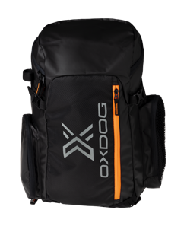
Ryggsäck
RYGGSÄCK OXDOG STICK BACKPACK
399 kr
ME
Priserna inkluderar klubblogo, OXDOG & Sportringen logo.

